Slide 1
TyMLang
在Julia中导入M语言代码
赵王宏楦
2022.12.6 | 苏州同元软控信息技术有限公司

Slide 2
要点
1、简介与定位
2、语言兼容的示例
3、特性、优势与限制
4、未来的路线
Notes:
1.每一节的学习目标

Slide 3
Part 01
简介与定位

Slide 4


1 简介与定位
代码遗产、
大量MATLAB程序员
MATLAB：最老牌、最具影响力的数值计算环境。
Julia：兼具高开发效率和高执行性能的新型科学计算语言。
true！
in
TyMLang 支持在Julia中原生运行MATLAB代码，
并尽可能兼容MATLAB的程序行为。

Slide 5
Part 02
语言兼容的示例

Slide 6
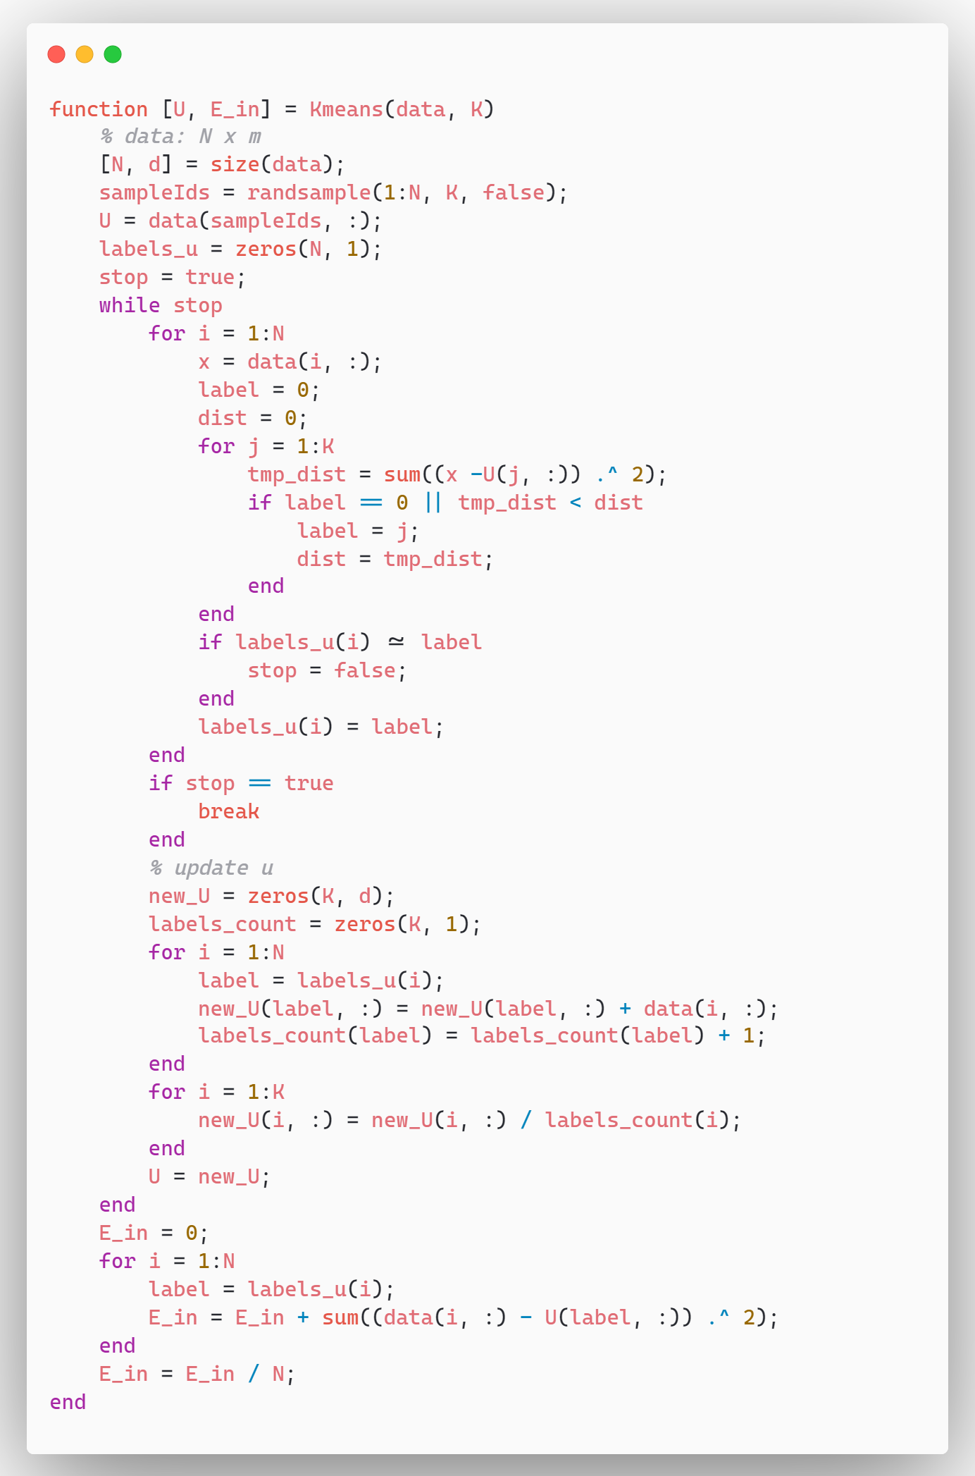
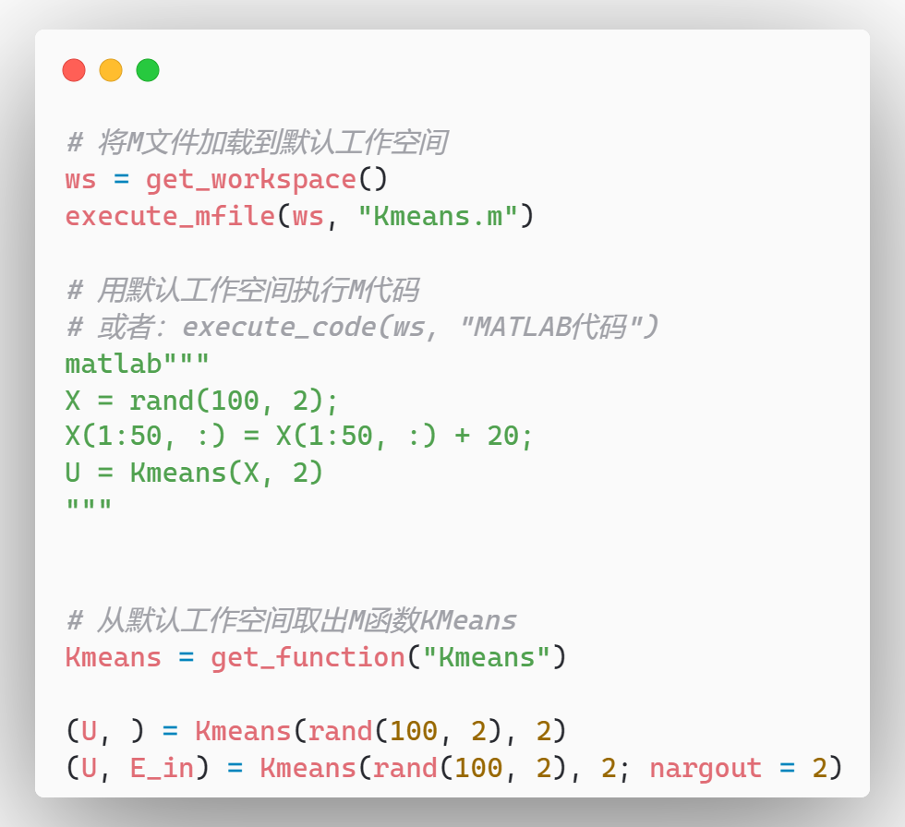
2 语言兼容的示例
共享代码、数据和函数
Kmeans.m
Julia代码
在Julia中运行；
访问Julia对象
访问M语言对象
Notes:
Julia 没有 switch

Slide 7
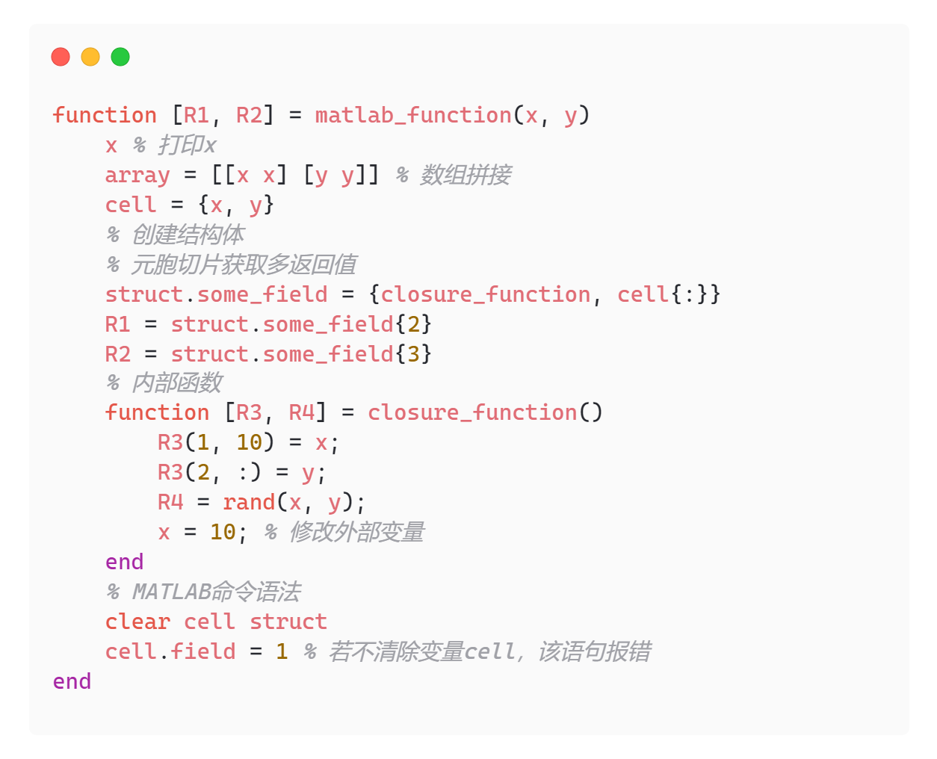
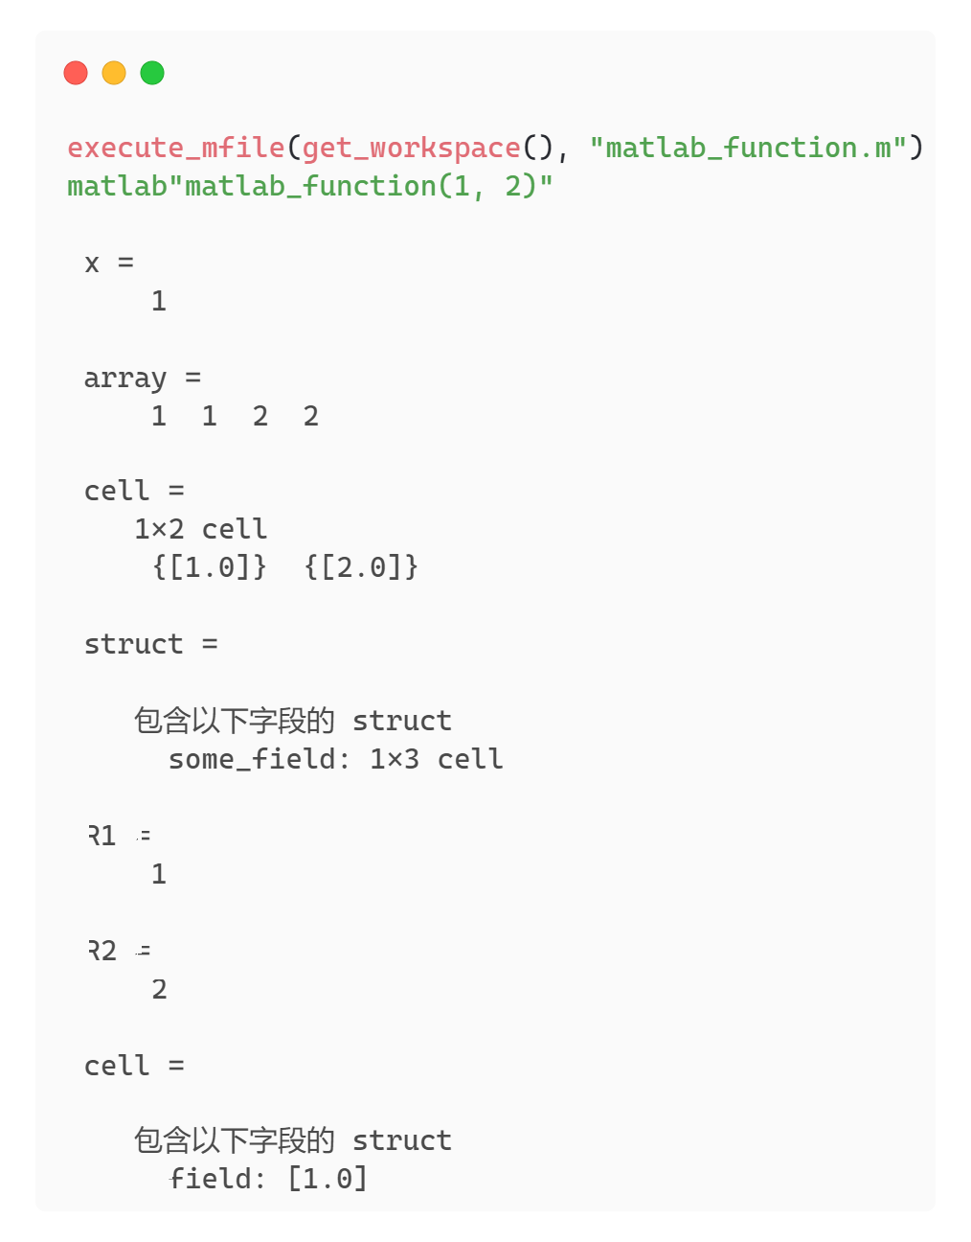
2 语言兼容的示例
TyMLang是对MATLAB的语言级兼容
matlab_function.m
Julia代码
调用
Notes:
Julia 没有 switch

Slide 8
Part 03
特性、优势与限制

Slide 9
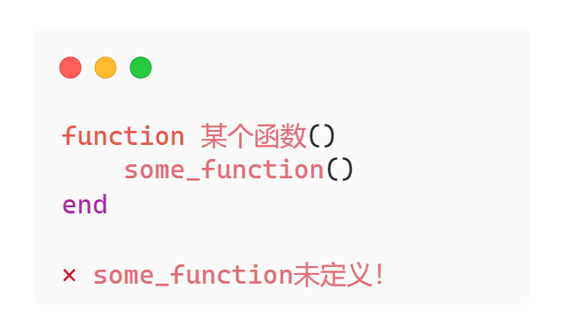
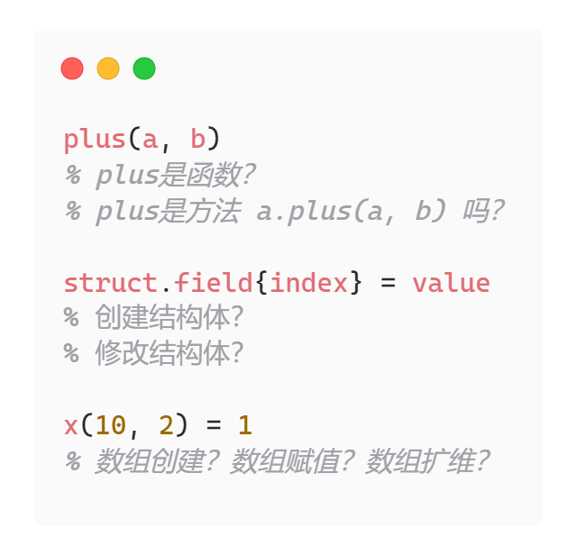
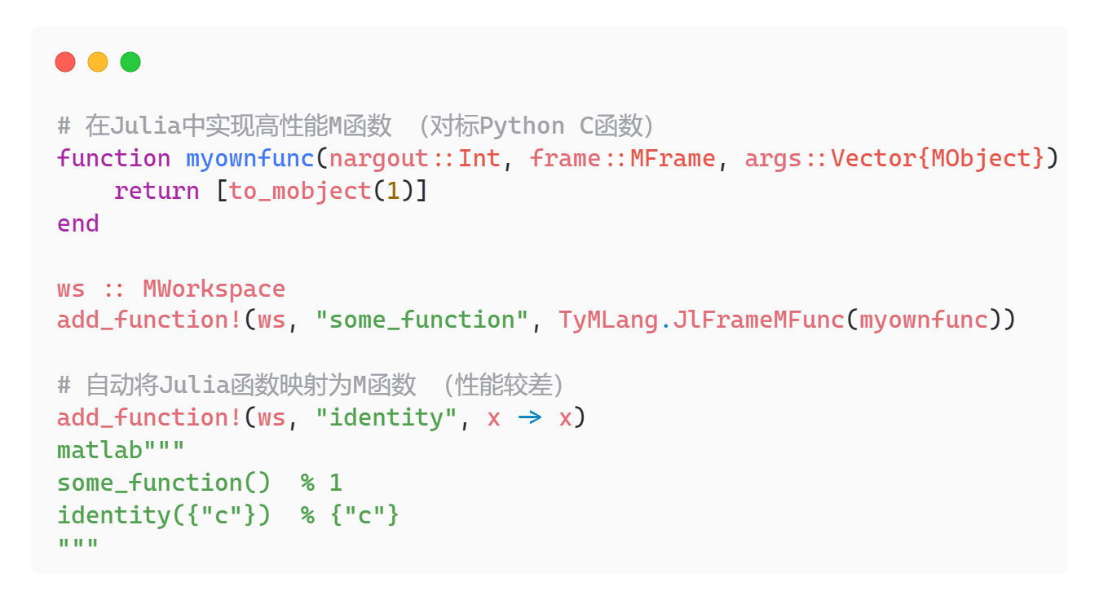
3 特性、优势与限制
C/C++/Java实现的M函数
1. M语言特性：完全兼容
2. M语言库函数：一定存在兼容手段
TyMLang未提供工具函数？
自行实现！
M代码
Notes:
Julia 没有 switch

Slide 10



降低Julia复用MATLAB代码的难度。
降低MATLAB使用者入手Julia的难度。
提供了低启动延迟的Julia代码执行环境。
3 特性、优势与限制
“上次实验代码准备好了吗？”
【发送文件：TSP.m】
Julia程序员小梦
MATLAB程序员小雷
“发我MATLAB代码干什么？不是用Julia？”
“都别做了，等教授骂人吧！”
“试试这个，同元Syslab的TyMLang！”
【发送文件：TyMLang.zip】
“能在Julia里加载MATLAB代码！”
“原来我也会MATLAB！”
“MATLAB代码能用！”
“原来我也会Julia！”
“怎么可能？做梦吗？”
【接受文件: TSP.m, TyMLang.zip】
（降低Julia复用MATLAB代码的难度）
（降低MATLAB使用者入手Julia的难度）
“居然是真的！！！”
Julia程序员小赵
“性能关键代码用Julia写，其余十万行逻辑代码用TyMLang，瞬间加载！”
（低启动延迟的Julia代码执行环境）
Notes:
Julia 没有 switch

Slide 11
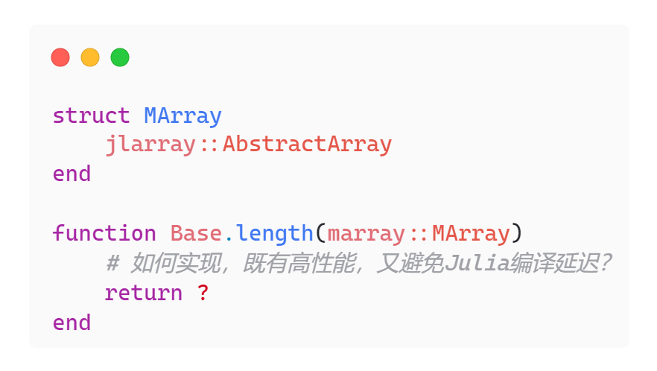
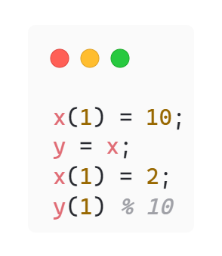
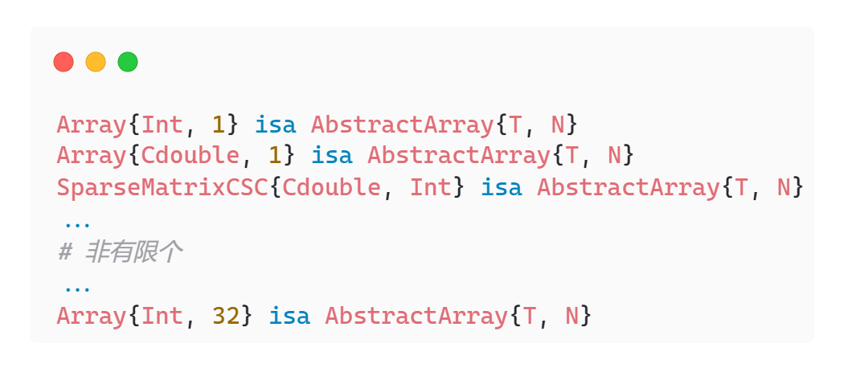
3 特性、优势与限制
1. Copy-on-write: 数组修改的优化问题
2. 轻量级M函数开销大
问题实质：
着重编译特化的Julia数组操作，
如何在动态语言里复用？
转置、range、切片如何copy-on-write？
Notes:
Julia 没有 switch

Slide 12


4 未来的路线
运行时开销
技术难点
功能重点
M语言解释器的静态编译。
Julia/C++实现类型稳定的矩阵运算库。
数组修改 (copy-on-write) 的性能优化。
零延迟、随时随处暂停的M语言调试器。
M语言面向对象。
其他的语言兼容问题修复。
编译延迟
用户体验
性能优化
Notes:
Julia 没有 switch

